Slide 1
Шумський відділ освіти,культури, молоді та спорту
Шумської міської ради
Шумський центр позашкільної роботи
ПОРТФОЛІО
Керівника гуртка образотворчого мистецтва, декоративно ужиткового мистецтва
Головчук Тетяни Вꞌячеславівни

Slide 2
ПОРТФОЛІО – ЦЕ…
П – педагогічні інновації
0 – освітні маршрути
Р – робота над собою
Т – технології навчання
Ф – фіксування результатів
О – оцінка власних досягнень
Л – любов до творчої праці
І – імпульс до активності
О – об'єктивний погляд на себе

Slide 3
Мета портфоліо
Дане портфоліо створювалось на протязі 2015-2018 навчального року. Воно носить рефлексивний характер і створено з метою:
проаналізувати свій досвід роботи.
системазувати наявні власні методичні та дикатичні розробки;
визначити напрямки свого подальшого руху і саморозвитку.

Slide 4
Зміст
1. Інформаційна карта
2. Характеристика
3. Методична проблема
4. Педагогічне кредо
5. Життєве кредо
6. Мій кабінет – моє робоче місце
7. Заняття гуртка
8. Виховний захід
9. Організація та проведення виховних заходів
10. Результати педагогічної діяльності гуртківцями. Участь у методичних заходах
12. Мої роботи

Slide 5
Інформаційна
Карта
Прізвище, ім`я, по батькові:
Головчук Тетяна В’ячеславівна
Дата народження: 16.04.1989 р.
Місце роботи: Шумський центр позашкільної роботи Шумської ОТГ.
Навчальний заклад: Навчалась у Тернопільському національному педагогічному університеті ім. В. Гнатюка на ІПФ.
Спеціальність: Образотворче та декоративно – прикладне мистецтво . Вчитель образотворчого мистецтва.
Загальний педагогічний стаж: 3 років
Дата прийому на роботу: 4 вересня 2015 р.
Посада: керівник гуртка
1. Образотворчого мистецтва.
2. Образотворчого – декоративного мистецтва.
3. Декоративно – ужиткового мистецтва.

Slide 6
Характеристика
Головчук Тетяни В’ячеславівни 1989 року народження, українки,
Головчук Тетяна В’ячеславівна працює керівником гуртків образотворчого та декоративно ужиткового мистецтва. Зарекомендувала себе здібним, творчим педагогом, що виявляє високий рівень професійної майстерності, компетентності.
Тетяна В’ячеславівна багато працює над собою, вдосконалюючи професійний рівень, наполеглива в роботі, вимоглива до себе і до гуртківців. За час роботи виробила свою методику викладання тем навчальної програми. Особливу увагу акцентує на самостійності мислення гуртківців, тому що тільки у творчій активності найбільш яскраво виявляється їх індивідуальність. Вміє зацікавити, виявити творчі здібності дітей, передати свої знання та вміння гуртківцям.
Її вихованці неодноразово були призерами та переможцями обласних та районних виставок-конкурсів.
Тетяна В'ячеславівна є хорошим психологом, вміє знайти індивідуальний підхід до кожної дитини, відзначається загальною культурою, моральними якостями, користується авторитетом серед працівників позашкільного закладу, гуртківців, батьків.

Slide 7
Методична проблема
Становлення Нової української школи, яка має закласти її оновлений зміст на основі формування компетентностей, ціннісних ставлень і суджень дітей, необхідних для успішної самореалізації відбувається у паралелі із змінами в здобуванні позашкільної освіти. Педагоги – позашкільники повинні приділяти особливу увагу розвитку та формуванню особистості, яка зможе відповідати вимогам сучасного суспільства, яка зуміє реалізувати свої творчі здібності, буде здатною самостійно мислити, здобуватиме необхідну інформацію, вмітиме її правильно застосовувати. Особливу увага акцентується на самостійності мислення учня, тому що тільки у творчій активності найбільш яскраво виявляється його індивідуальність.
Технології формування творчої компетентності у дітей створюють додаткову мотивацію до здобуття нових знань та набуття нових вмінь та навичок.
На заняттях гуртків потрібно постійно стимулювати творчу активність школярів, використовувати різні види творчо-розвивальних технологій ,
наприклад:
технологія проблемного навчання;
технологія навчального дослідження;
проектна технологія;
технології інтерактивного навчання;
технології ігрового навчання.
Окрім того, важливу роль у навчальному процесі в позашкільному закладі відіграє виховна робота педагога з школярами, батьками. Вона тісно переплітається з навчанням, дає змогу відчути партнерство, наставництво керівника гуртка та його вихованців.
Заняття гуртків організовую таким чином, щоб вони:
- відповідали вимогам сучасності;
- мали особистісно - орієнтовану спрямованість:
- надавали можливість диференціації навчання;
- створювали умови для розвитку і самореалізації кожної особистості через самодіяльність, активність і життєвотворчість;
- давали можливість реалізувати творчі здібності у процесі діяльності.

Slide 8
Педагогічне кредо
Для того, щоб створити щось красиве,
треба нести красу в душі.
Ю. Мушкетик

Slide 9
Життєве кредо
Успіх приходить до того,
хто робить те, що найбільше
любить.
М. Форбс

Slide 10
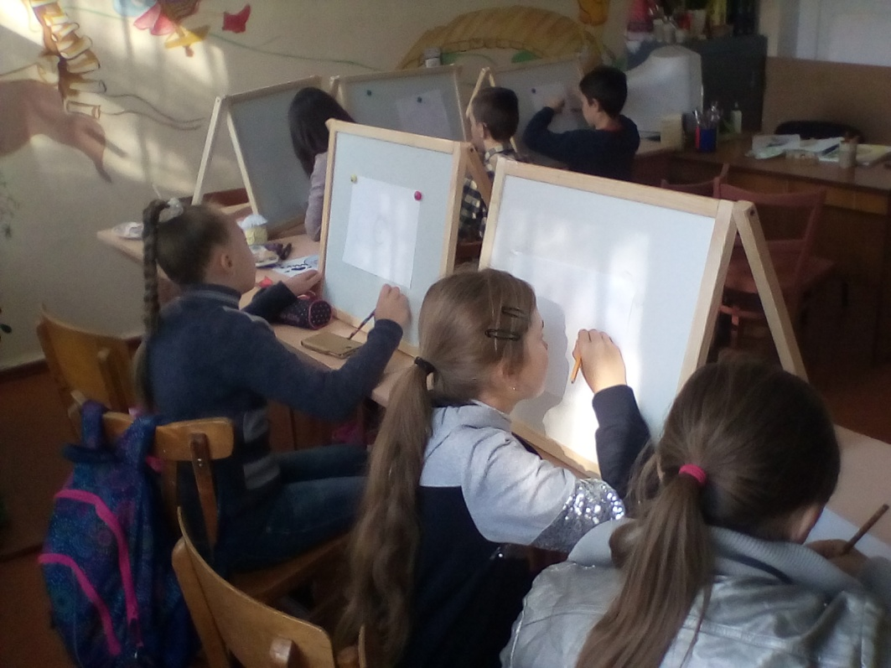
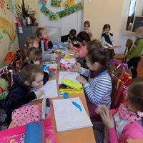
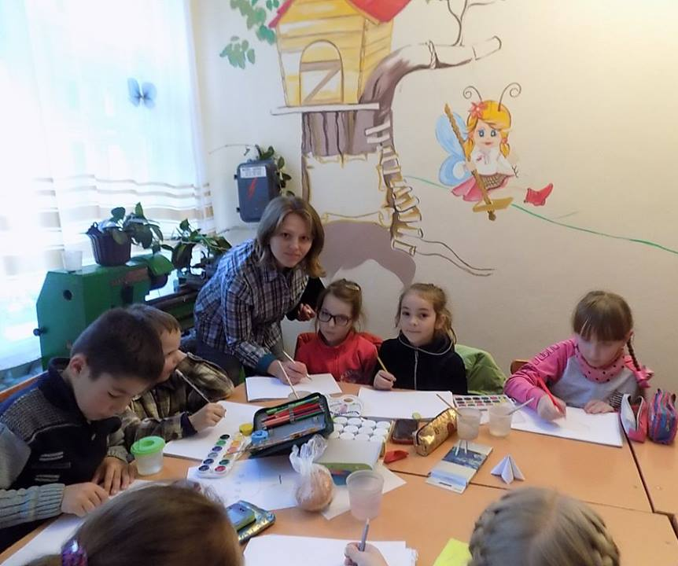
Мій кабінет - моє робоче місце

Slide 11
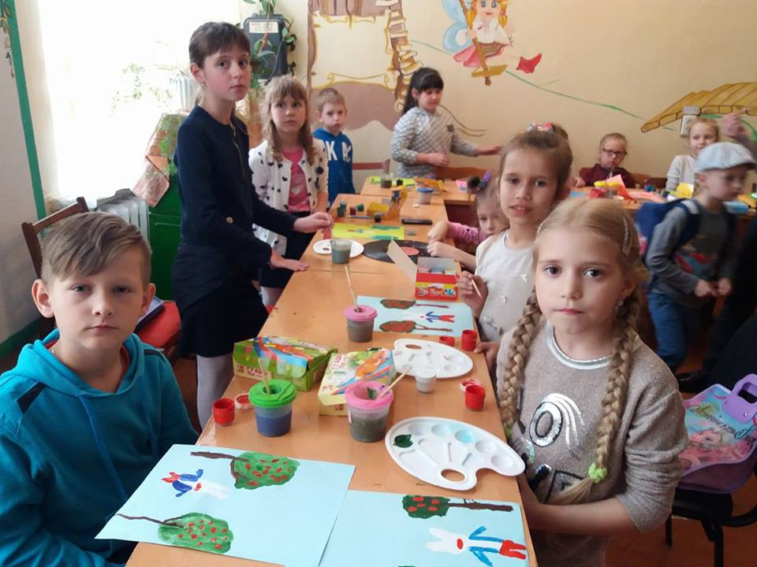
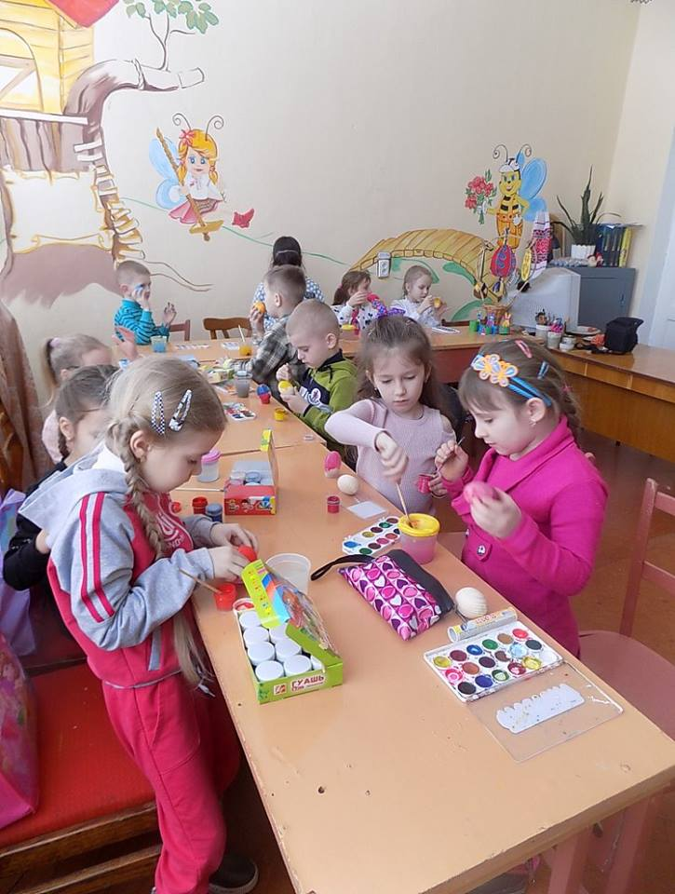
Заняття гуртка

Slide 12
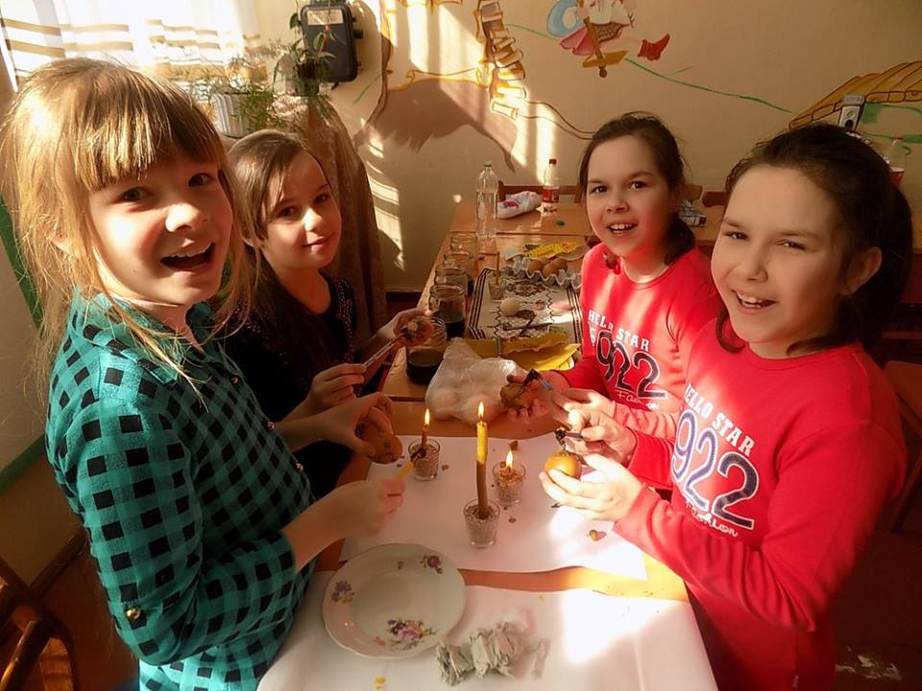
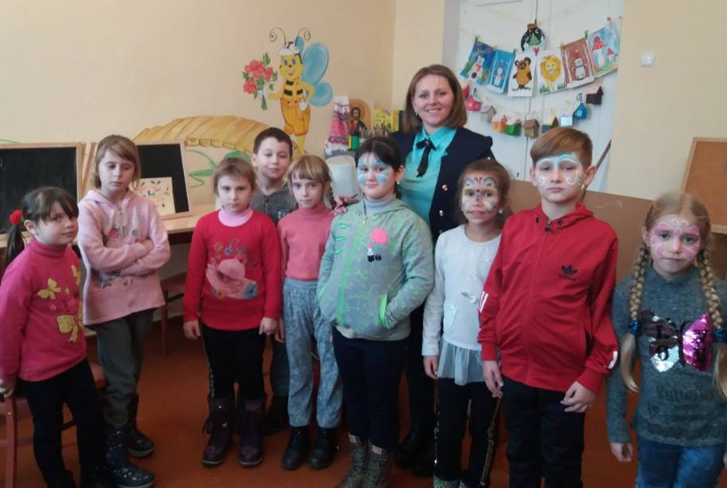

Slide 13
Організація та проведення виховних заходів

Slide 14
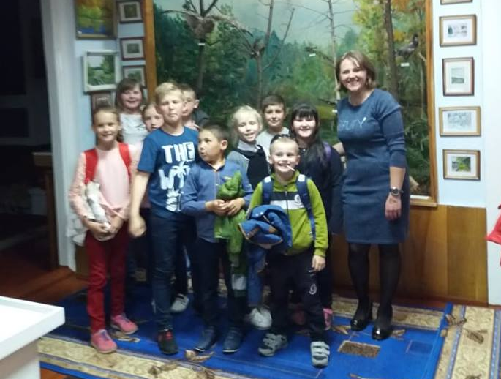
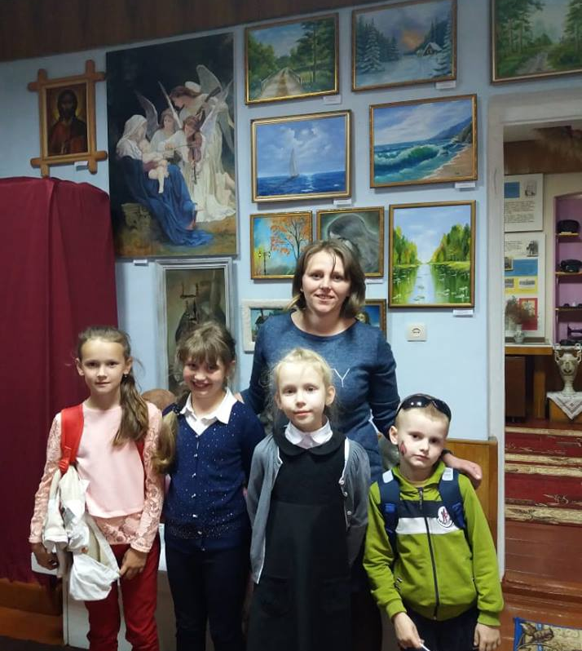

Slide 15
Додатки 1, 2
Грамоти та дипломи
за 2015-2018 н.р.

Slide 16
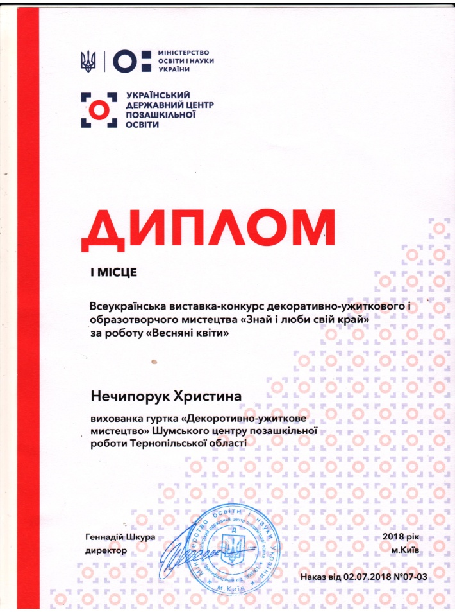
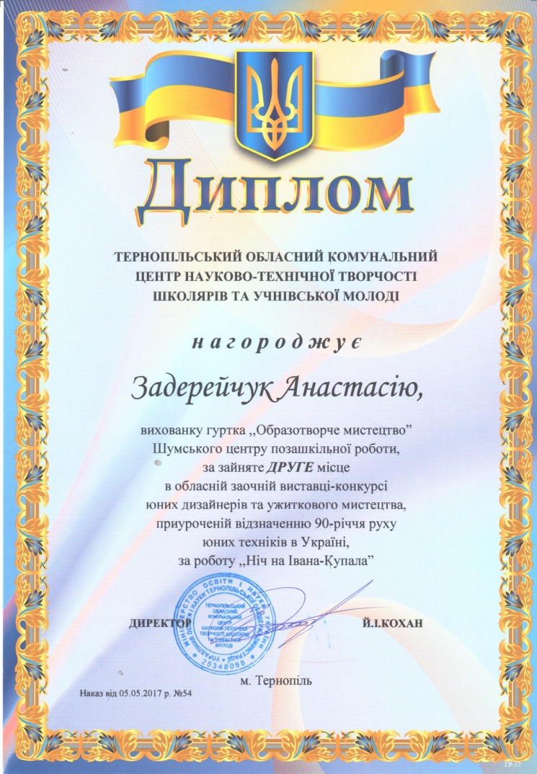

Slide 17
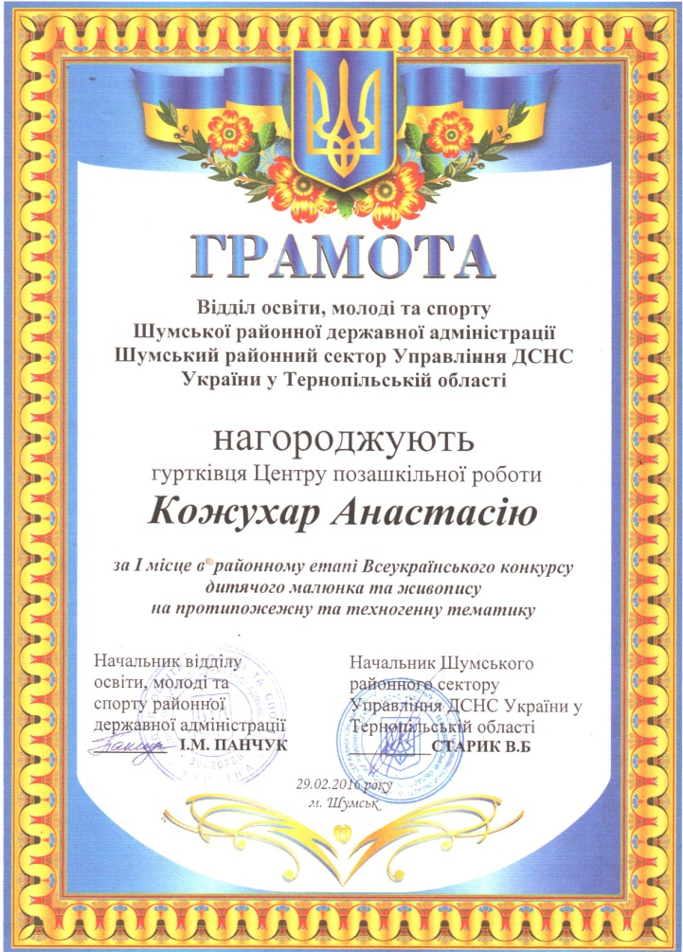
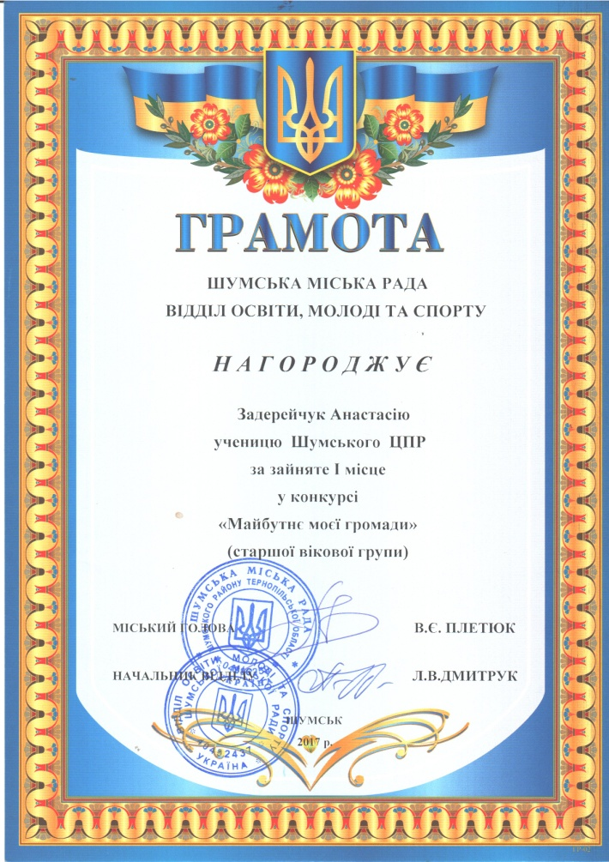
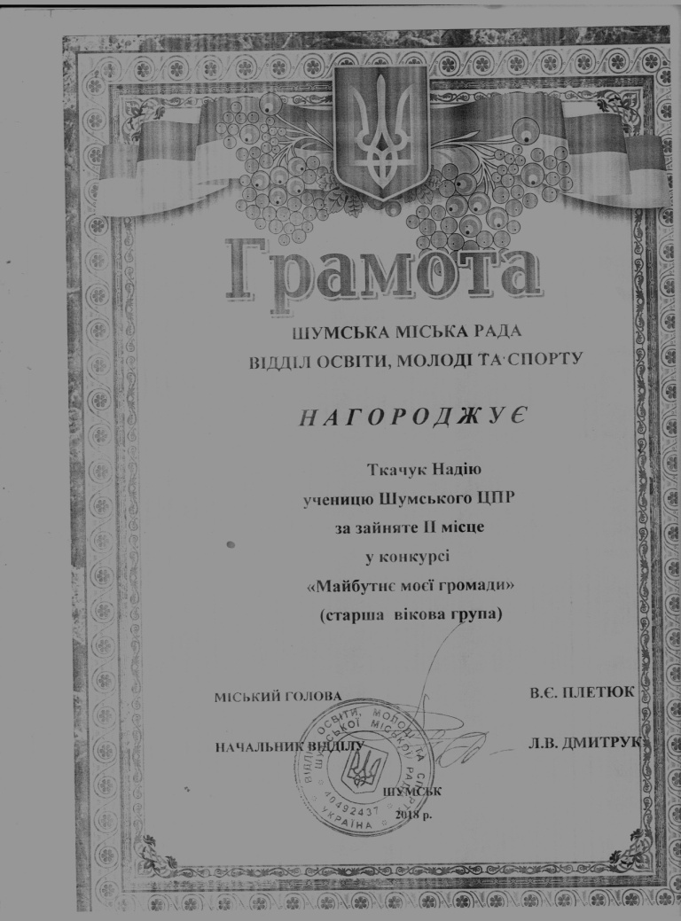
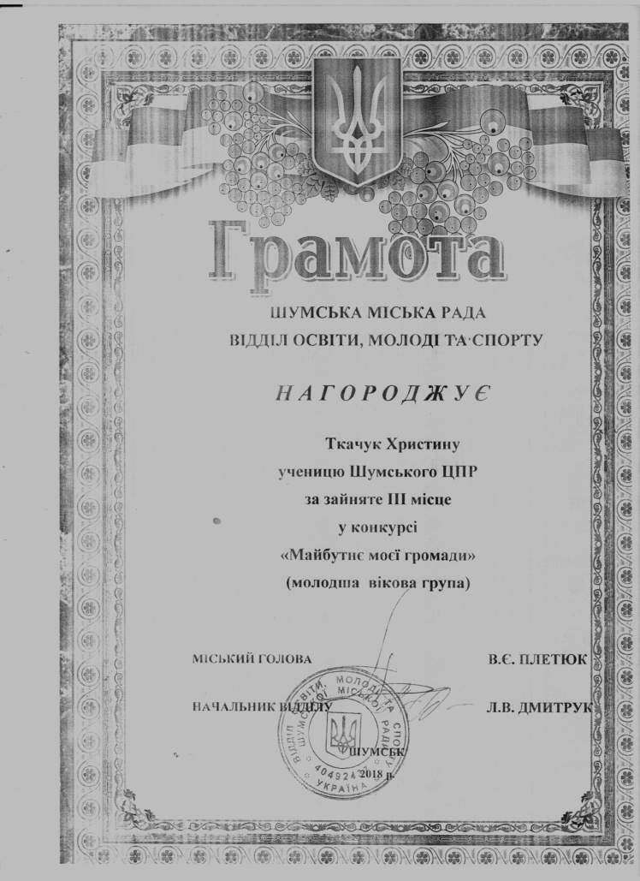

Slide 18
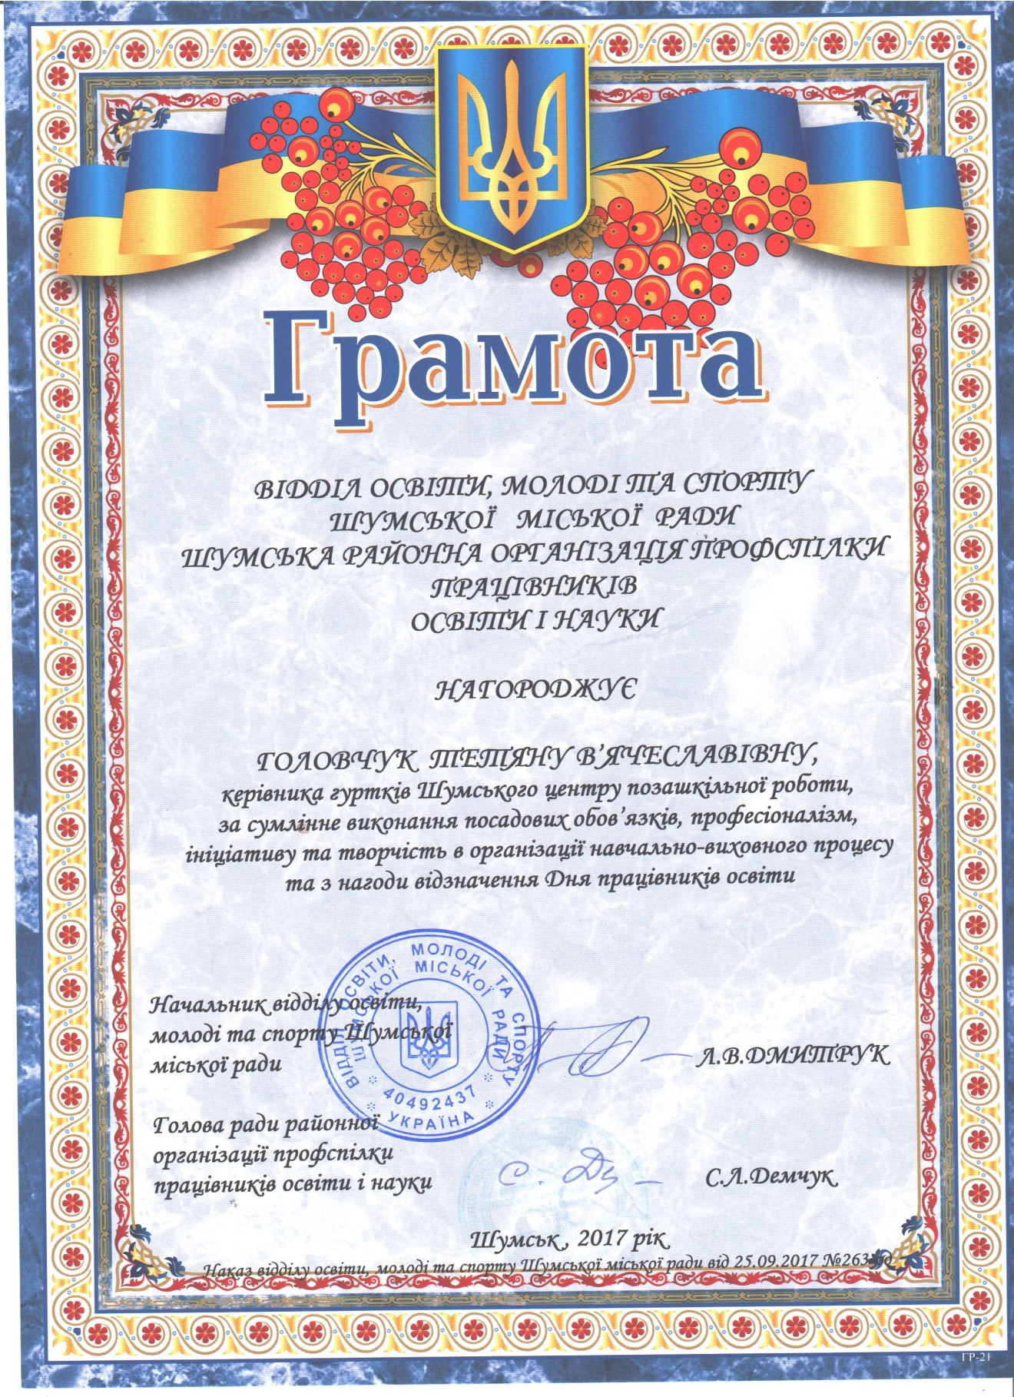
Мої нагороди

Slide 19
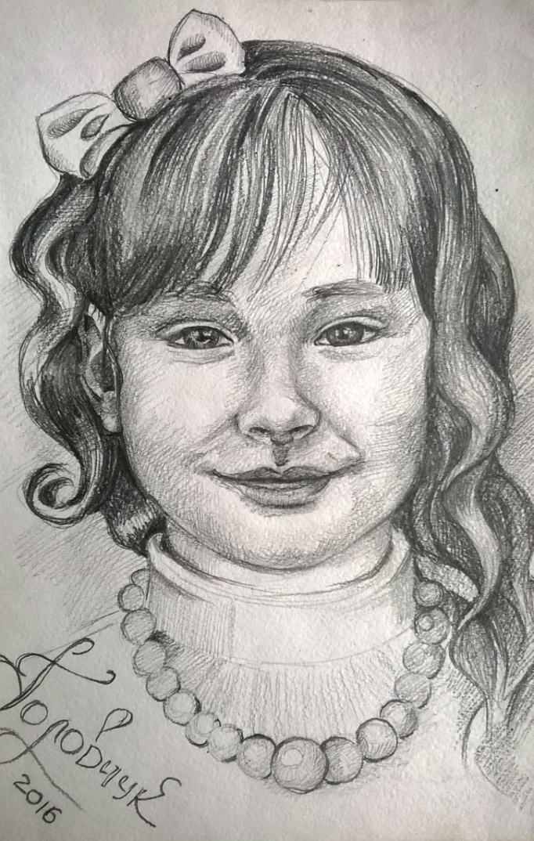
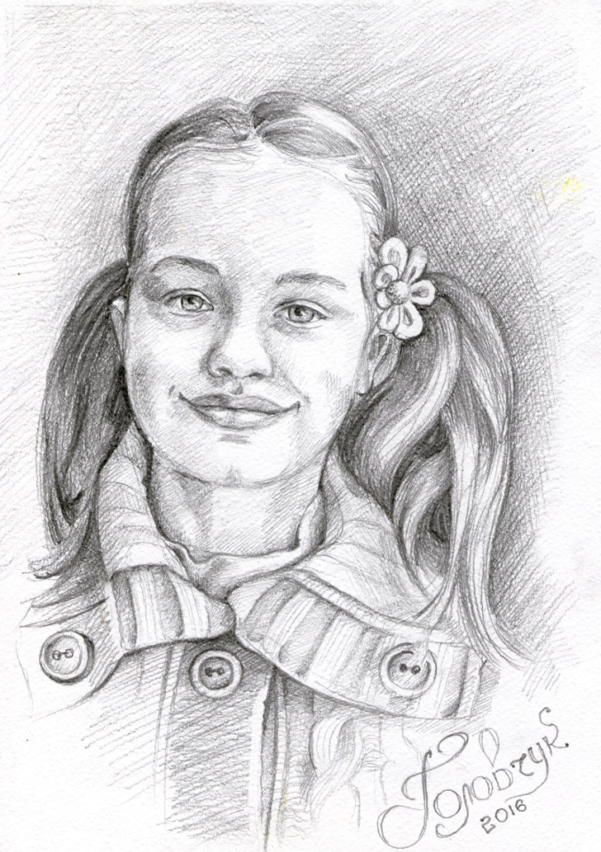
Мої роботи

Slide 20
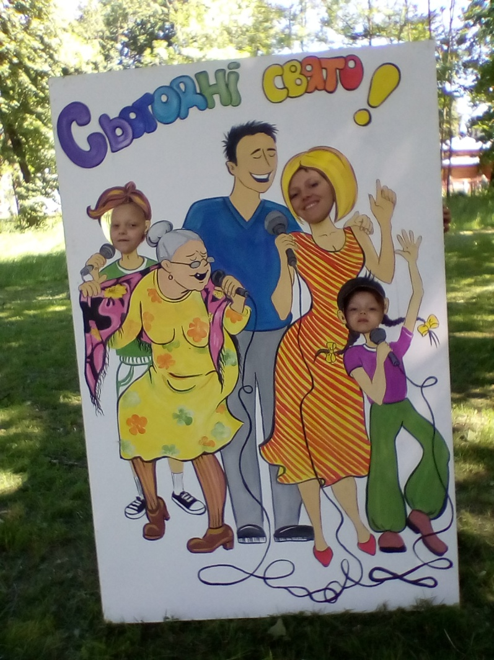
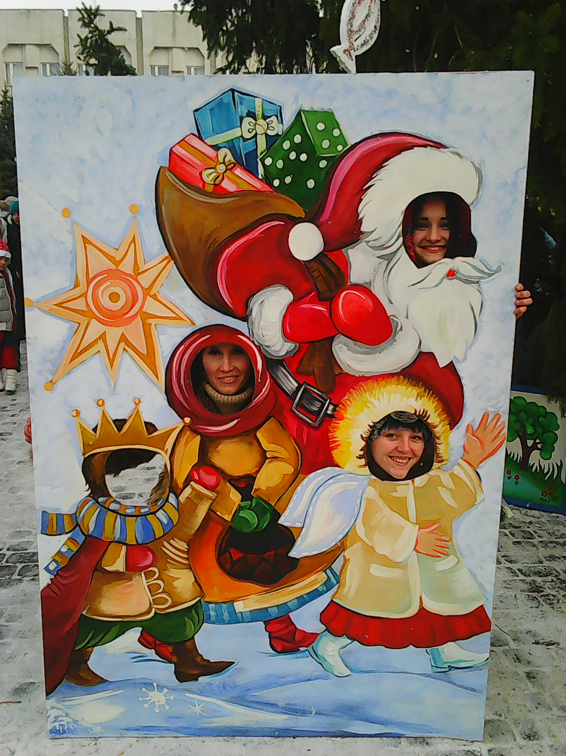
ФОТО
зона

